Slide 1

AULA – DIREITOS HUMANOS DAS MULHERES
SMD 2023

Slide 2
Bases para teorias políticas normativas
Teorias
Política
Igualitarista
cega à diferenças
Garantia legais universais
Política
da
Diferença
não cega às diferenças
Política
de
Reconhecimento
Status ou identidades

Slide 3
Política da diferença
Política
da diferença
Políticas
da diferença
Cultural
(culturalistas)
Políticas
da diferença
Posicional
(bases estruturais)

Slide 4
Política da diferença posicional
Direitos das mulheres
Políticas
da diferença
Posicional
(bases estruturais)

Slide 5
Patriarcalismo
Construção social baseada na figura do patriarca
Estrutura de poder social centralizada no homem ou no masculino.
Define o poder dos homens nas sociedades estruturadas em acordo com regras que permitem que esse poder seja mantido

Slide 6
Machismo
Favorece a figura masculina em detrimento da feminina
Exercício de ações e práticas que permitem a hegemonia masculina

Slide 7
Uma ideologia: sexismo
Sexismo implica a construção de ideias segundo as quais existem 2 sexos
homens e mulheres são profundamente diferentes em função de sua natureza biológica
A diferença biológica definiria (assim como no racismo) uma estrutura moral, cultural, intelectual

Slide 8

Uma história de opressão das mulheres
Uma história do ocidente

Slide 9
O lugar das mulheres no mundo antigo
Aristóteles – mirem-se no exemplo daquelas mulheres de Atenas???

Slide 10
Concepções sexistas, machistas sobre o sexo feminino
Somente a partir do século XVIII a ciência passou a considerar a existência de dois sexos biológicos.
Galeno: pare ele haveria um corpo diferenciado com base em graus de perfeição
Esta perfeição estava atribuída ao calor emanado de cada corpo. Dependendo da quantidade de calor atribuída a cada corpo, ele se moldaria, em termos mais ou menos perfeitos, em um corpo de homem quando o calor fosse suficiente para projetar para fora os órgãos reprodutivos, ou em um corpo de mulher quando fosse insuficiente e os órgãos permaneceriam internos
Desta forma, homens e mulheres seriam dotados de pênis e testículos, por exemplo. A única diferença é que na mulher esses órgãos não seriam externos (vide imagem).

Slide 11
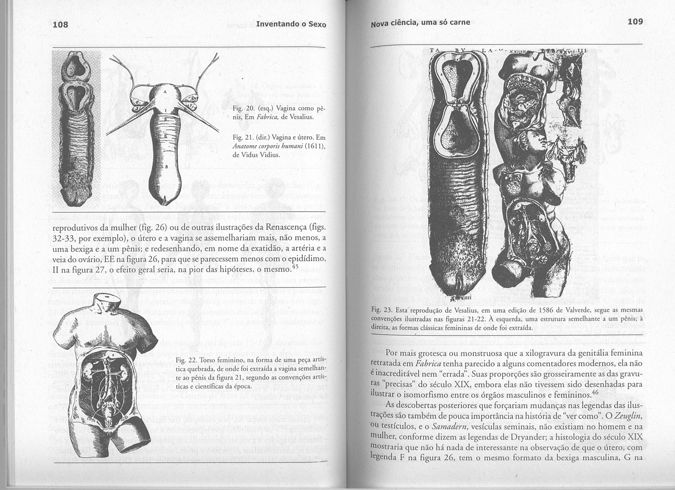
O modelo do sexo único
O sexo único indicava que as mulheres seriam serem incompletos, menos perfeitos em relação aos homens
O paradigma, mais uma vez, era a perfeição dos homens e a imperfeição das mulheres

Slide 12
O contrato sexual
The Sexual Contract de Carole Peteman
Demonstra a aliança masculina, oculta e injusta sobre a qual o contrato social é apresentado como neutro em termos de gênero.
Ao olhar para a sociedade ocidental e suas ideologias políticas e morais predominantes como se estivessem baseadas em um "Contrato Sexual" não reconhecido, Pateman revela e expõe a lógica normativa dos teóricos clássicos do contrato social (os contratualistas) e faz um profunda crítica ao liberalismo

Slide 13
Uma história de opressão
Os exemplos aqui demonstram uma história de opressão, discriminação e violência contra mulheres ao longo da história
A música de Chico Buarque e Augusto Boal – Mulheres de Atenas que apontam para a opressão das mulheres no mundo clássico e no tempo presente – ouvir no link https://www.youtube.com/watch?v=MabbVn0Rlv4
As teóricas de Aristóteles e Galeno
A construção filosófica dos contratualistas europeus
Todos são exemplos do modo como o patriarcalismo, machismo, sexismo se configuraram de modo a justificar e assegurar a opressão de mulheres

Slide 14
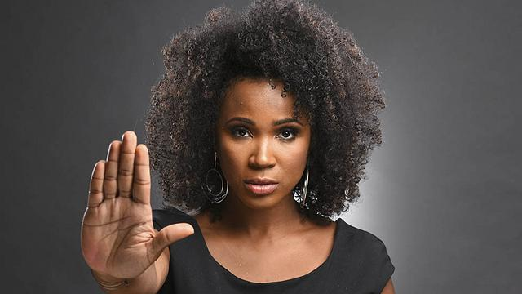
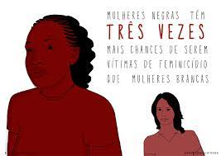
Essas teorias ainda se fazem presentes nos dias de hoje justificando a violência e o feminicidio

Slide 15
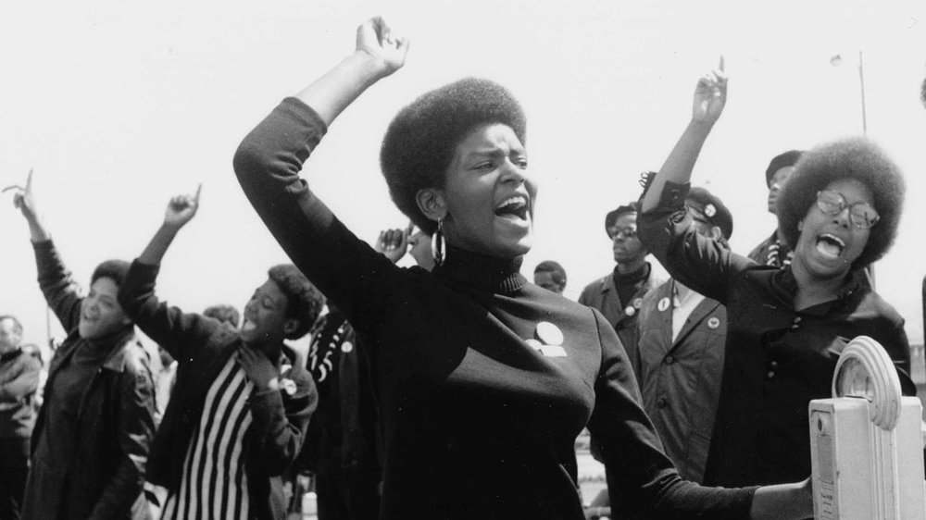
Os movimentos feministas de todas as épocas se consolidaram como diferentes modos de luta por reconhecimento dos direitos das mulheres

Slide 16
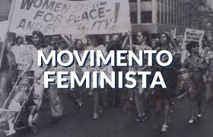
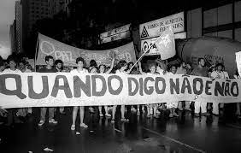
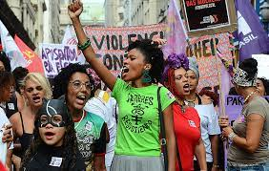
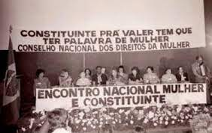
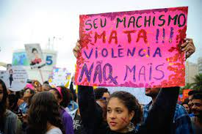
Feminismo contra uma história de violência e opressão de mulheres

Slide 17
Teoria da Interseccionalidade - Definição
Intersecionalidade é uma forma de compreender e analisar a complexidade no mundo, nas pessoas e nas experiências humanas.
Os eventos e contições da vida social e política e do self raramente podem ser entendidos como moldados por um unico fator. Eles geralmente são moldados por muitos fatores em maneiras diversas e mutualmente influenciandas.
Quando se trata de desigualdade social, a vida das pessoas e a organização do poder em uma dada sociedade elas são melhor entendidas como sendo moldadas não por um único eixo de divisão social, seja raça ou gênero ou classe, mas por muitos eixos que trabalham juntos e influenciam uns aos outros.
A intersecionalidade como uma ferramenta analítica dá às pessoas um melhor acesso à complexidade do mundo e de si mesmas
Fonte: Collins & Bilge, 2016, p.02

Slide 18
Teoria da Interseccionalidade
Desigualdade social (social inequality)
Intersecionalidade adiciona novas camadas para a complexidade de ser estender a desigualdade social, reconhecendo que a desigualdade social raramente é causada por um único fator e encoraja analisar as desigualdades por meio de várias categorias que as gerariam.
Poder (power)
A vida das pessoas e suas identidades são moldadas por meio de diversos fatores em mútua e diversas formas que compõem um sistema de poder. Dentro de uma estrutura interseccional, não há um puro racismo ou sexismo. Ao contrário, nas relações de poder, o racismo e o sexismo ganham sentido um em relação ao outro.
Além disso, as relação de poder devem ser analisadas também em relação aos domínios de poder: estrutural, disciplinar, cultural e interpessoal.
Poder deve ser conceituado com relações como em relações de poder. Não é algo estático ou algo que se ganha ou se perde com em uma conta de soma zero ou em um jogo.
Relacionalidade (relationality)
coalisões e relações através das divisões sociais. Conexões. Rejeita o pensamento binário do ou/ou que, por exemplo, opõem teoria a prática, conhecimento a ativismo, negros a brancos. Em vez disso, a relacionalidade abraça a lógica do ambos/e. Argumentos focalizados somente em classe são vistos como insuficientes para explicar a desigualdade social. Vários argumentos e relações associadas a classe, raça, gênero, idade são importante e termos como coalisão, diálogo, conversação, interação e transação são utilizados.
Contexto social (social context)
Particulares contextos históricos, intelectuais e políticos moldam o que pensamos e fazemos
Complexidade (complexity)
A intersecionalidade é em si mesma algo complexo, difícil de lidar levando pesquisadores a desejarem manuais explicativos que facilitem a sua aplicação
Justiça social (social justice)
A intersecionalidade assume a perspectiva de que a justiça social é algo central e não periférico

Slide 19
Pontos de partida
Textos de mulheres negras século XIX e XX
Feministas negras dos anos 1960 e 1970 incluindo categorias como homofobia etc
Combahee River Collective´s Black Feminist Statement 1970
Kimberlé Crenshaw em 1982

Slide 20
Construtos centrais & premissas orientadoras
Relacionalidade
Poder
1 Raça, classe, gênero e sistemas similares de poder são interdependentes e constroem mutuamente uns aos outros
Desigualdade social
Contexto social
2- a intersecção das relações de poder produz desigualdades sociais complexas e interdependentes de raça, classe, gênero, sexualidade, nacionalidade, etnia, capacidade e idade
Complexidade
Justiça social
3 – a localização social de indivíduos e grupos na intersecção das relações de poder determina suas experiência e perspectiva no mundo social
4- resolver problemas sociais dentro de um dado contexto regional, nacional ou global requer análises interseccionais

Slide 21
Crenshaw
A estrutura de um único eixo para analisar fenômenos sociais apaga as mulheres negras na conceitualização, identificação e remediação da discriminação racial e sexual, limitando a investigação às experiências dos membros privilegiados do grupo.
Nos casos de discriminação racial, a discriminação tende a ser vista em termos de negros privilegiados por sexo ou classe;
Nos casos de discriminação sexual, o foco é em raça e classe de mulheres privilegiadas, ou brancas
Isso cria uma análise distorcida do racismo e do sexismo, porque as concepções operacionais de raça e sexo se baseiam em experiências que representam apenas um subconjunto de um fenômeno muito mais complexo.
Não refletem com precisão a interação de raça e gênero.
Esses problemas de exclusão não podem ser resolvidos simplesmente incluindo as mulheres negras dentro de uma estrutura analítica já estabelecida.
Como a experiência interseccional é maior do que a soma do racismo e do sexismo, qualquer análise que não leve em consideração a interseccionalidade não pode abordar suficientemente a maneira particular pela qual as mulheres negras estão subordinadas.
Assim, para que a teoria feminista e o discurso da política antirracista abraçem as experiências e preocupações das mulheres negras, toda a estrutura que tem sido usada como base para traduzir "experiência das mulheres" ou "experiência negra" em demandas políticas concretas deve ser repensada e reformulada

Slide 22
Casos na corte EUA
Crenshaw irá demonstrar o prejuízo vivenciado pelas mulheres negras em razão da ausência de uma análise interseccional
Discutirá três casos:
DeGraffenreid v General Motors.
A corte avalia que as requerentes deveriam entrar com ação contra discriminação por sexo ou por raça, mas não por os dois ao mesmo tempo
Moore v Hughes Helicopter, Inc.
Uma mulher negra não poderia entrar na justiça alegando discriminação por genero porque ela estaria falando somente sobre mulheres negras e não sobre mulheres em geral
Payne v Travenol
O mesmo neste caso
Ler trecho em destaque

Slide 23

Para entender mais sobre o tema
A fala da Professora Christen Smith sobre estratégias para o fortalecimento de mulheres no mundo acadêmico
A fala da Professora Letícia Oliveira sobre o modo como o viés implícito e a ausência de atenção a esses fatores contribuem para a exclusão de mulheres cientistas e acadêmicas do mundo da ciência
Assistam e discutam no link abaixo
https://www.youtube.com/watch?v=RbGOPlChnKQ

